Slide 1
エディター仕様書
有馬由貴

Slide 2
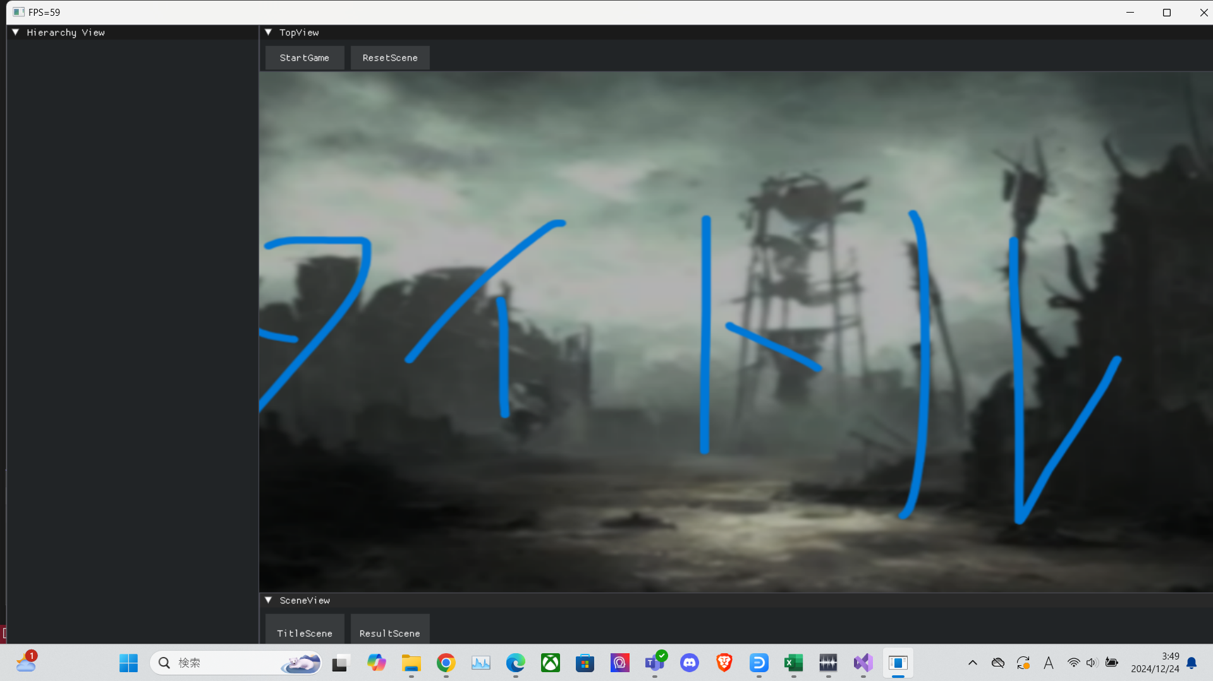
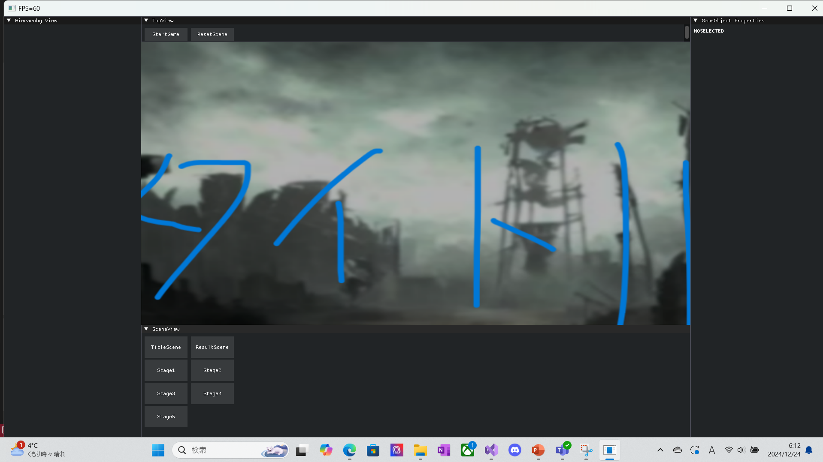
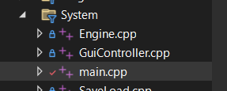

はじめにバグの仕様です笑
これが正常
エディター全体が表示されない場合がある
一度フルスクリーン化して再度コメント会うとしたら正常になるかも？
フルスクリーンのままだと画面下部が描画されなかったりでバグる。
後日修正します
そんな時はソース->System->main.cpp->146行目のコメントを解除（フルスクリーンモードになります

Slide 3


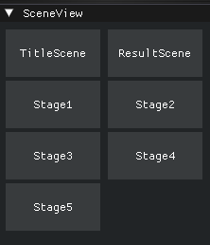
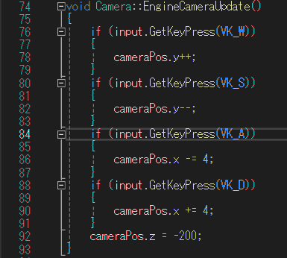
シーンの切り替え方法
カメラの移動方法
デバッグ方法
シーンの切り替えは画面下部にあるボタンポチポチでできます。
WASDでカメラを移動
カメラの移動速度が遅い場合はソース
->Render>Camera.cppの数値をいじる
StartGameでゲームを実行
ResetSceneはシーンのリセット
EndGameでエディターに戻る
シーンの保存
StartGameで保存される
SaveSceneやctrl+Sでも可

Slide 4
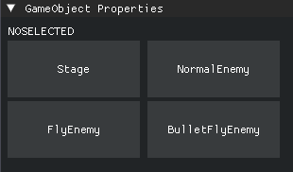

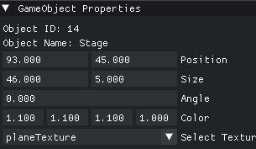
オブジェクト
オブジェクトの生成
オブジェクトの削除
オブジェクトの移動はマウスでできます。
画面上を右クリックすると画面右側に出てくるボタンを押せば生成できる
オブジェクトを選択してDelete
オブジェクトをクリックすると画面右側に出てくるプロパティでサイズや角度、読み込むテクスチャなどの詳細設定ができます
注意点
マップタイルのような表現をしたくてもたくさんのオブジェクトを置かない。（処理が重くなる、1000オブジェクトぐらいまでなら大丈夫だと思うけど）
マップタイルにする場合後からステージオブジェクトを透明にしてその上にマップタイルを貼る
オブジェクトを選択しながらctrl+Vでオブジェクトのコピー生成が可能、サイズやテクスチャ、角度を引き継ぐ

Slide 5

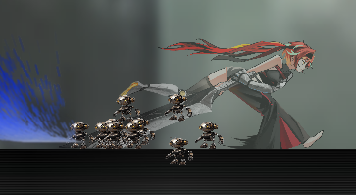
プレイヤーの仕様
HPがなくなったらリザルトへ
基本操作
スペース長押しで引きずり
スペースを離して攻撃
Wでジャンプ
Sでドロップ
地面にいる時しか引きずれない
二段ジャンプ可能
敵の弾を攻撃で弾ける
二秒引きずりで最大
引きずってる残骸を飛ばして敵を残骸にできる

Slide 6


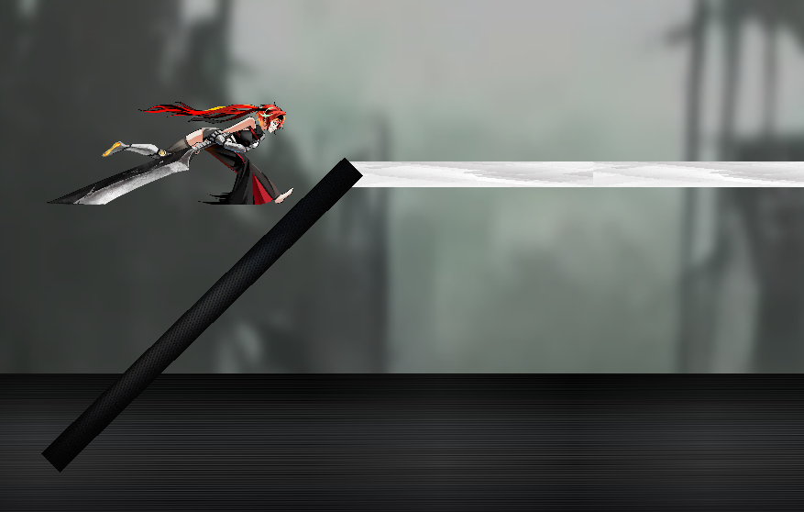


オブジェクトの仕様
Ground
プレイヤーはすり抜けできない、角度をつけてもプレイヤーは坂みたいに上れる
NormalEnemy
動かん雑魚敵
FlyEnemy
Stage
プレイヤーに突進する飛んでる敵
BulletFlyEnemy
ジャンプドロップですり抜け可能、レーン
横から入ろうとすると挙動変になる
プレイヤーに弾を飛ばしてくる敵

